Slide 1
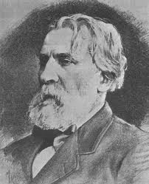
Записки охотника
Иван Сергеевич Тургенев
(1818 – 1883)
Hájková Kateřina (407152)

Slide 2
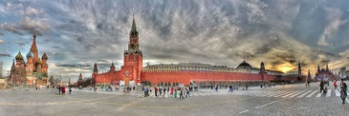
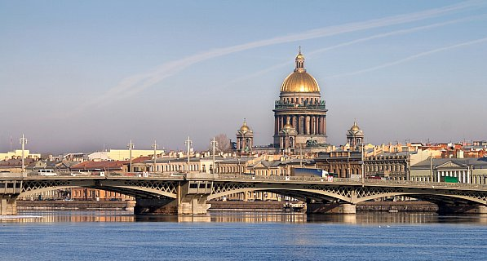
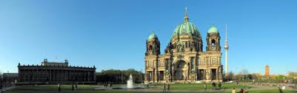
ИВАН СЕРГЕЕВИЧ ТУРГЕНЕВ
Иван Сергеевич Тургенев - русский писатель, автор романов, рассказов, повестей, пьес и стихотворений.
Родился в дворянской семье в городе Орёл в 1818 году. Там провёл своё детство. И.С. Тургенев рос в строгой и деспотичной семье
(отношение к крепостным), что не нравилось Тургеневу и зародило в нём сопротивление против крепостничества.
Иван Сергеевич Тургенев учился в университете в Москве, а также в Санкт-Петербурге и Берлине. В Берлине сформировал свои взгляды на крепостничество. В это время он начинает борьбу за свободу.

Slide 3
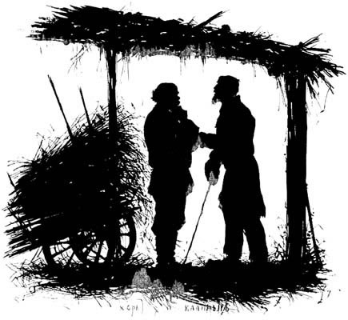
Впервые на Тургенева обратили внимание после того, как он написал рассказ «Хорь и Калиныч».
Рассказ «Хорь и Калиныч» был впервые опубликован в журнале «Современник», а после и как вступительный рассказ книги «Записки охотника».
Свои рассказы Тургенев создавал за границей, так как он считал, что русское общество на него плохо влияло.
«Хорь и Калиныч»

Slide 4
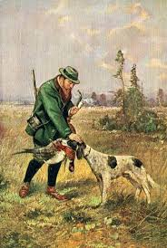
«Записки охотника» были опубликованы в 1852 году.
Этой книгой Тургенев хотел сдержать своё слово бороться против крепостичества.
В своих рассказах Тургенев описывает не только русскую природу, но и человека – крестьянина.
Он показывает, что крестьянин это тоже человек, у которого есть душа и часто крестьянин бывает лучшим, более честным человеком, чем дворянин.
Книга вызвала у высшего общества недовольство. В 1855 году Тургенев уехал за границу. В конце своей жизни ездил в Россию, чтобы читать «Записки охотника».
В 1883 году Иван Сергеевич Тургенев умер.

Slide 5

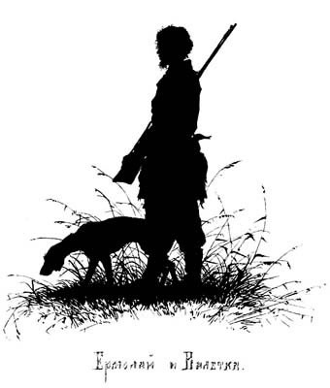
ОБРАЗ РАССКАЗЧИКА
Авторский рассказчик всегда знакомится с героями рассказа.
Образы героев/людей показаны правдиво и ярко.
Тургенев в этих рассказах показал, что можно общаться на равных и с крестьянином, и с дворянином.
Тургенев на равных общался с представителями разных социальных групп, что для эпохи крепостного права было непривычно и даже неприемлемо.

Slide 6
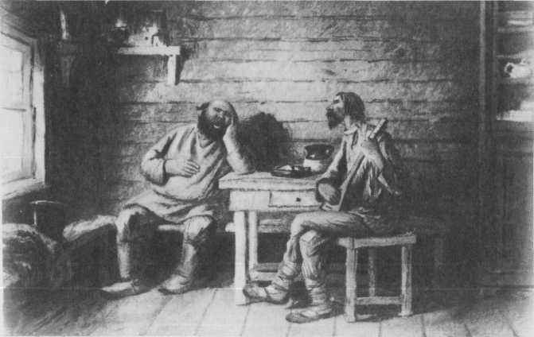
«Хорь и Калиныч»
«Хорь и Калиныч», это вступительный рассказ книги «Записки Охотника».
Охотник остался в доме Хоря и несколько дней слушал рассказы главных героев.
Главными героями рассказа являются Хорь и Калиныч, они знакомые.
Хорь это интеллигентный крестьянин, практичный а рациональный мужчина. У него есть большая семья, он очень любит людей и обладает обширными знаниями. Он знает своё место, не может жить без работы.
Калиныч тaкже крестьянин, очень верный своему дворянину, весёлый и хороший человек, идеалист и романтик. У него нет семьи. Калиныч очень любит природу.
Хорь и Калиныч дополняют друг друга.
Тургенев в этом рассказе показал, что и крестьянин знает, что такое дружба, что и крестьянин умеет хозяйничать сам. Тургенев показал и то, что дальнейший рост таких людей, пока существует крепостничество, невозможен.

Slide 7
Отрывок из рассказа «Хорь и Каниныч»
«Меня занимали новые мои знакомцы. Не знаю, чем я заслужил их доверие, но они непринужденно разговаривали со мной. Я с удовольствием слушал их и наблюдал за ними. Оба приятеля нисколько не походили друг на друга. Хорь был человек положительный, практический, административная голова, рационалист; Калиныч, напротив, принадлежал к числу идеалистов, романтиков, людей восторженных и мечтательных. Хорь понимал действительность, то есть: обстроился, накопил деньжонку, ладил с барином и с прочими властями; Калиныч ходил в лаптях и перебивался кое-как. Хорь расплодил большое семейство, покорное и единодушное; у Калиныча была когда-то жена, которой он боялся, а детей и не бывало вовсе. Хорь насквозь видел г-на Полутыкина; Калиныч благоговел перед своим господином. Хорь любил Калиныча и оказывал ему покровительство; Калиныч любил и уважал Хоря. Хорь говорил мало, посмеивался и разумел про себя; Калиныч объяснялся с жаром, хотя и не пел соловьем, как бойкий фабричный человек... Но Калиныч был одарен преимуществами, которые признавал сам Хорь, например: он заговаривал кровь, испуг, бешенство, выгонял червей; пчелы ему дались, рука у него была легкая. Хорь при мне попросил его ввести в конюшню новокупленную лошадь, и Калиныч с добросовестною важностью исполнил просьбу старого скептика. Калиныч стоял ближе к природе; Хорь же — к людям, к обществу; Калиныч не любил рассуждать и всему верил слепо; Хорь возвышался даже до иронической точки зрения на жизнь. Он много видел, много знал, и от него я многому научился.»

Slide 8
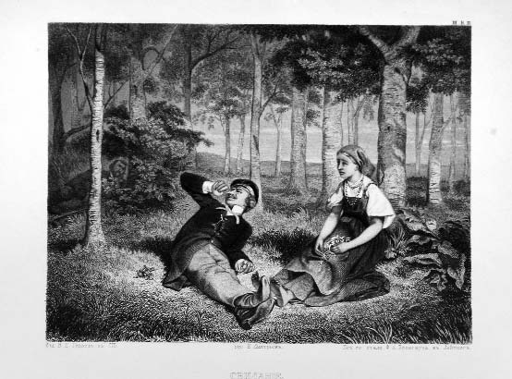
«Свидание»
Действия рассказа «Свидание» происходят осенью. Охотник находился в лесу, где заснул. После того, как он проснулся, увидел красивую девушку, которая кого-то ждала. К девушке пришёл мужчина.
Девушка, Акулина, влюблена в Виктора. Её чувства глубокие и верные. Акулина - крестьянка.
Виктор, камердинер богатого хозяина, сообщает Акулине, что скоро уедет вместе с хозяином.
Акулина хочет, чтобы Виктор сказал ей какие-нибудь хорошие слова. Но вместо этого, циничный Виктор только насладился тем, как Акулина его любила а как им интересовалась.
Тургенев в этом рассказе показывает чувства людей. С одной стороны, чувства крестьян - верность и любовь, с другой стороны легкомыслие, как символ дворянства.

Slide 9
СПАСИБО ЗА ВНИМАНИЕ

